Slide 1
Муниципальное автономное дошкольное образовательное учреждение города Новосибирска «Детский сад № 439 комбинированного вида «Рябинка» Использование нетрадиционного оборудования в коррекционной работе с детьми ОВЗ
Подготовила: Усольцева И.Н.
учитель-логопед

Slide 2
«Нет такой стороны воспитания, на которую обстановка не оказывала бы влияние, нет способности, которая находилась бы в прямой зависимости от непосредственно окружающего ребёнка конкретного мира. Тот, кому удастся создать такую обстановку, облегчит свой труд в высшей степени. Среди неё ребёнок будет жить – развиваться собственно самодовлеющей жизнью, его духовный рост будет совершенствоваться из самого себя, от природы…» Е.И. Тихеева
Развивающая предметно-пространственная среда
дошкольной образовательной организации (РППС ДОО):
часть образовательной среды, представленная специально организованным пространством, материалами, оборудованием и инвентарем, для развития детей дошкольного возраста в соответствии с особенностями каждого возрастного этапа, охраны и укрепления их здоровья, учёта особенностей и коррекции недостатков их развития (ФГОС ДО п.3.3.1.)
Notes:
Сегодня система дошкольного образования проживает период серьезного обновления: новые формы финансирования, новая система оплаты труда, новые ФГОС дошкольного образования, профессиональный стандарт педагога всё это волнует сообщество дошкольных педагогов. Изменились программы, формы организации образовательной деятельности, существенно изменилась социокультурная среда, в которой растут современные дети. Меняется всё, и сам ребенок, неизменным остается одно предметно-развивающая среда в ДОУ. Мы живем в век стремительного развития информационных технологий, которые вносят свои коррективы даже в такие традиционные сферы, как детская игра и игрушка, а значит и соответственно в предметно-развивающую среду.

Slide 3
Цель создания РППС ДОО:
Обеспечение жизненно важных потребностей формирующейся личности.
Notes:
Вопрос организации предметно-развивающей среды ДОУ на сегодняшний день наиболее актуален, так как важным критерием оценки деятельности дошкольной организации по ФГОС является созданная предметно-пространственная среда.
Цель создания предметно-развивающей среды указана на слайде.

Slide 4
III. Требования к условиям реализации основной образовательной программы дошкольного образования
3.3.4. Развивающая предметно-пространственная среда должна быть содержательно-насыщенной, трансформируемой, полифункциональной, вариативной, доступной и безопасной.
1) Насыщенность среды должна соответствовать возрастным возможностям детей и содержанию Программы.
Образовательное пространство должно быть оснащено средствами обучения и воспитания (в том числе техническими), соответствующими материалами, в том числе расходным игровым, спортивным, оздоровительным оборудованием, инвентарем.
Организация образовательного пространства и разнообразие материалов, оборудования и инвентаря должны обеспечивать:
игровую, познавательную, исследовательскую и творческую активность всех воспитанников, экспериментирование с доступными детям материалами (в том числе с песком и водой);
двигательную активность, в том числе развитие крупной и мелкой моторики, участие в подвижных играх и соревнованиях;
эмоциональное благополучие детей во взаимодействии с предметно-пространственным окружением;
возможность самовыражения детей.
Для детей младенческого и раннего возраста образовательное пространство должно предоставлять необходимые и достаточные возможности для движения, предметной и игровой деятельности с разными материалами.
Notes:
С разработкой ФГОС ДО были разработаны требования к развивающей предметно-пространственной среде.
- ПРС обеспечивает максимальную реализацию потенциала пространства Организации;
- ПРС должна обеспечивать возможность общения и совместной деятельности детей;
- ПРС должна обеспечивать реализацию различных образовательных программ;
- ПРС должна быть:
•содержательно насыщенной (оснащена средствами обучения и воспитания – техническим, спортивным, игровым оборудованием и т.д.)
•трансформируемой (изменение ПРС в зависимости от образовательной ситуации, меняющихся интересов и возможностей детей);

Slide 5
2) Трансформируемость пространства предполагает возможность изменений предметно-пространственной среды в зависимости от образовательной ситуации, в том числе от меняющихся интересов и возможностей детей;
3) Полифункциональность материалов предполагает:
возможность разнообразного использования различных составляющих предметной среды;
наличие в Организации или Группе полифункциональных предметов, в том числе природных материалов, пригодных для использования в разных видах детской активности.
4) Вариативность среды предполагает:
наличие в Организации или Группе различных пространств (для игры, конструирования, уединения и пр.), а также разнообразных материалов, игр, игрушек и оборудования, обеспечивающих свободный выбор детей;
периодическую сменяемость игрового материала, появление новых предметов, стимулирующих игровую, двигательную, познавательную и исследовательскую активность детей.
5) Доступность среды предполагает:
доступность для воспитанников, в том числе детей с ОВЗ всех помещений, где осуществляется образовательная деятельность;
свободный доступ детей к играм, игрушкам, материалам, пособиям, обеспечивающим все основные виды детской активности;
исправность и сохранность материалов и оборудования.
6) Безопасность предметно-пространственной среды предполагает соответствие всех ее элементов требованиям по обеспечению надежности и безопасности их использования. (ФГОС ДО)
Notes:
•полифункциональной (разнообразное использование различных составляющих предметной среды, например детской мебели, матов и т.д);
•вариативной (наличие в группе различных пространств, а так же разнообразных материалов, игр, игрушек и оборудования, обеспечивающих свободный выбор детей);
•доступной;
•безопасной.
Поэтому основная задача: совместить в едином развивающем пространстве традиционные игры, игрушки с яркими наглядным материалом и современные технологии.

Slide 6
Направления коррекции речевого нарушения
Развитие общей моторики.
Развитие мелкой моторики рук.
Развитие артикуляционной моторики.
Развитие фонематических процессов.
Развитие лексических навыков.
Развитие лексико-грамматического компонента языка.
Развитие связной речи.
Notes:
В настоящее время наблюдается тенденция к значительному росту числа детей с речевыми нарушениями. Коррекция речевого нарушения – это системный комплексный подход, который осуществляется в следующих направлениях указанных на слайде:

Slide 7
Нетрадиционное оборудование в детском саду – это плод усиленных трудов педагогов детского сада, их фантазии и взаимодействия с родителями.
Нетрадиционное оборудование в детском саду может создаваться из подручных средств, который казались уже ни на что не годными и изжившими свой век: «киндеры», пробки от соков, разноцветные веревки, коробочки, кубики, палочки от суши и прочие бросовые материалы.
Нестандартное оборудование в детском саду несет в себе очень глубокий смысл. Недостаточно простых схем и чертежей, здесь должна быть продумана каждая деталь. В дошкольном возрасте мозг ребенка еще очень гибок и подвержен влиянию извне. Вся информация, полученная в этом возрасте, воспринимается априори единственной и не подлежащей сомнению — поэтому очень важно использовать нестандартное оборудование в детском саду грамотно и с пользой для здоровья дошкольника.
Требования к нетрадиционному оборудованию – это безопасность в использовании, соблюдение гигиенических требований (обработка различными способами), эстетическая привлекательность, многофункциональность и простота в использовании.
Notes:
Возникает необходимость поиска наиболее эффективного пути обучения данной категории детей. В дополнении к традиционным методам воздействия, все больше используются нетрадиционные формы работы и нетрадиционное оборудование. Они помогают в достижении максимально возможных успехов и принадлежат к числу эффективных средств коррекции. Проведение на логопедических занятиях специально подобранных игр с нетрадиционным оборудованием создает максимально благоприятные условия для развития детей и позволяет решать педагогические и коррекционные задачи в естественных для ребенка условиях игровой деятельности. Применение данных методов коррекции нельзя рассматривать самостоятельными и самодостаточными, их использование, скорее всего, служит для создания благоприятного эмоционального фона, что, в конечном итоге, улучшает эффективность коррекционного воздействия. Очень важно использовать нестандартное оборудование в детском саду грамотно и с пользой для здоровья дошкольника.
Требования к нетрадиционному оборудованию – это безопасность в использовании, соблюдение гигиенических требований (обработка различными способами), эстетическая привлекательность, многофункциональность и простота в использовании.

Slide 8
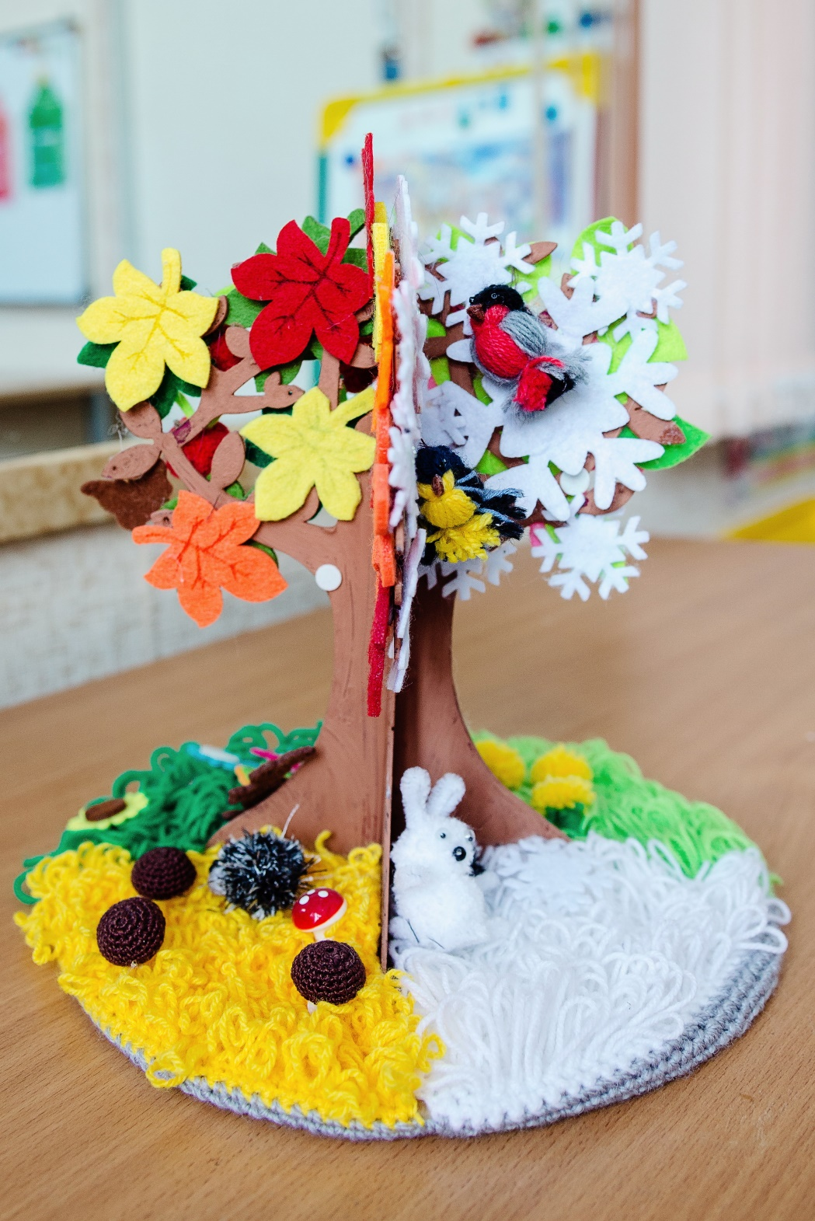
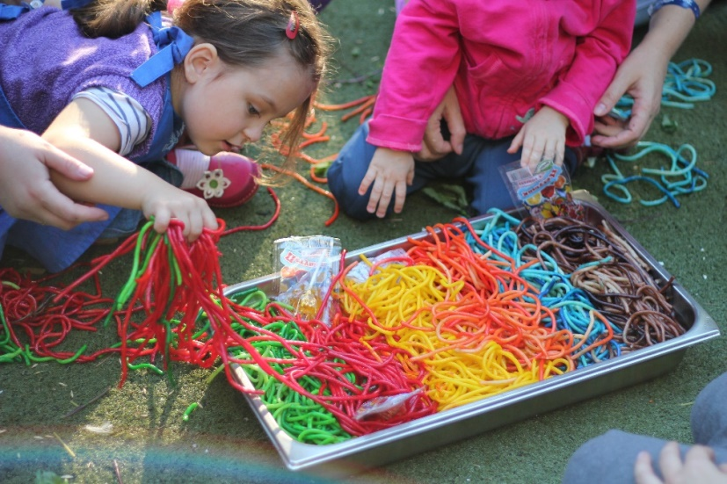
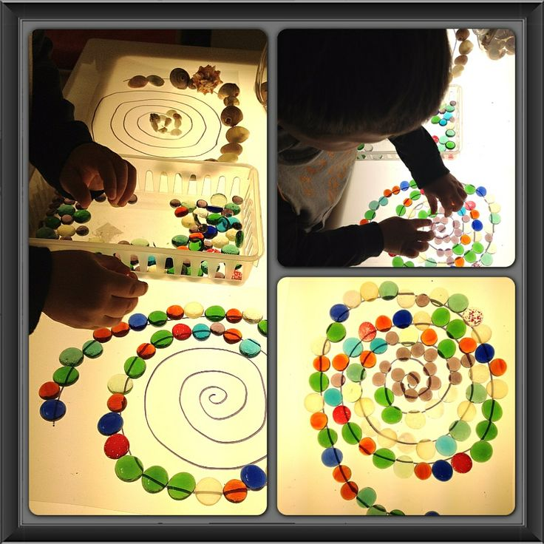
Notes:
В своей работе я использую много нетрадиционных дидактических, наглядных пособий, предназначенных для развития мелкой моторики, дыхания, артикуляционного аппарата, закрепление звукопроизношения, обучения грамоте, изготовленных мною. Я считаю, что использование таких пособий в организованной образовательной деятельности детей повышает результативность коррекционно-развивающей работы, а также вызывает интерес и работоспособность у дошкольников. Предлагаю вниманию коллег нетрадиционное игровое оборудование. Оно может использоваться в разных возрастных группах в период работы над развитием мелкой моторики рук, артикуляционным аппаратом, постановкой и автоматизацией звуков, обучением грамоте.

Slide 9
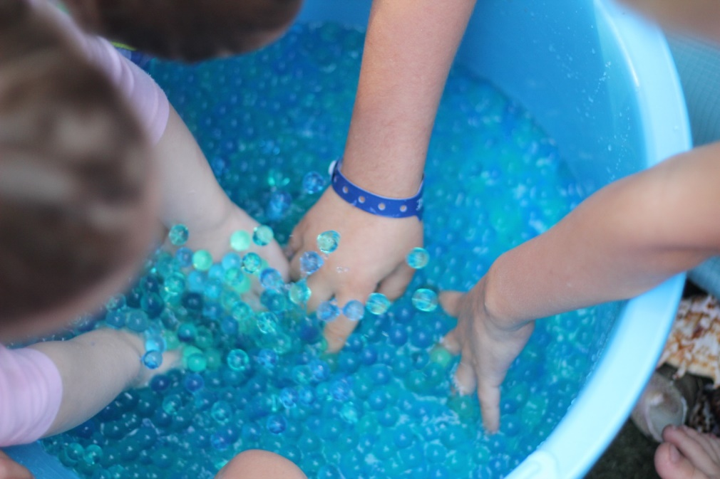
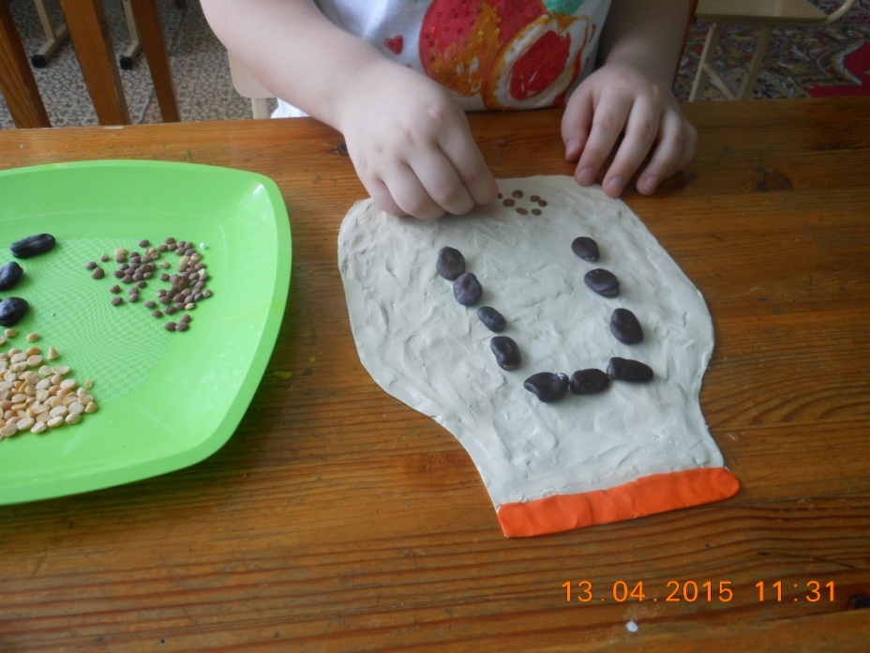
Развитие мелкой моторики
Игра: «Наполни банку крупой»
«Сухой бассейн»
Notes:
«Сухой бассейн»
Описание. Крупы, косточки абрикоса, вишни, семена гороха, фасоли, подсолнечника можно использовать для заполнения «сухого» бассейна. Небольшая глубокая миска (диаметром 25-30 см, высотой 15-20 см) заполняется на 8 см промытой и просушенной крупой. Ребенок погружает руки как можно глубже, производя различные действия: «помешать» крупу, одновременно сжимая и разжимая пальцы рук, найти на дне «бассейна» спрятанные игрушки или предметы. Для автоматизации звуков в сухом бассейне можно спрятать фишки с картинками на заданный звук.
Игра: «Наполни банку крупой»
Описание. Картонная форма банки отделана пластилином. Ребенок пальчиком должен «наполнить банку крупой» (можно взять зёрна кофе, горох, бусинки и т.п.). Можно также использовать при подготовке к обучению грамоте, выкладывать буквы или узоры по образцу.

Slide 10
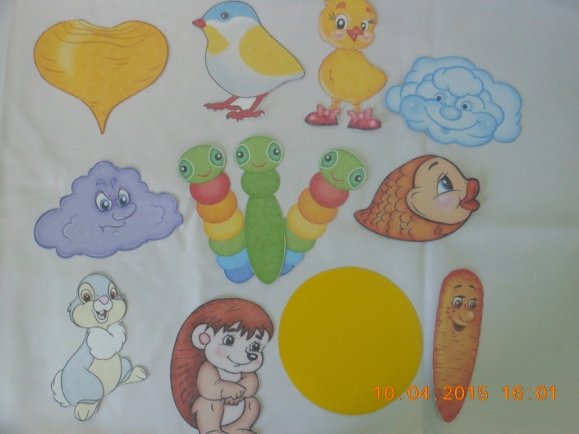
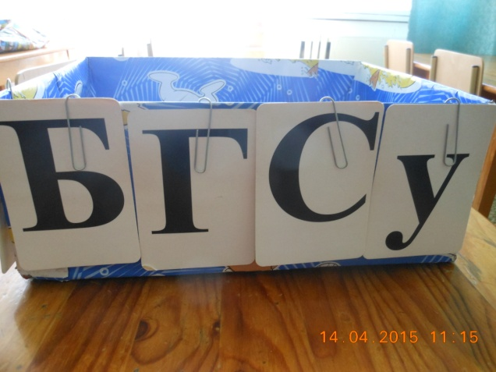
Игры с
прищепками
Notes:
Игры с прищепками
Описание. Прекрасным орудием для развития пальцев и кисти рук является обычная хозяйственная прищепка. Их можно использовать как для закрепления навыка открывания прищепки – прикрепляя прищепки к любым предметам: тарелки, картонки, картинки (добавление недостающих деталей). Так и для проведения самомассажа подушечек пальцев.

Slide 11
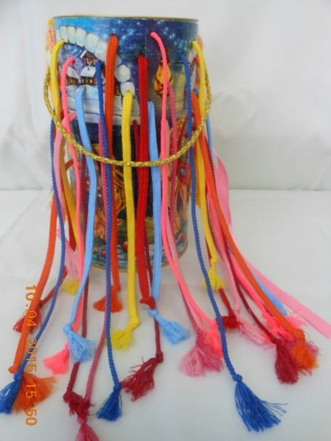
«Заплети косичку»
«Кто быстрее наденет резиночки»
Notes:
Игра «Заплети косичку»
Описание: Банка из-под новогоднего подарка. С одной стороны оформлена как лицо девочки, а с другой стороны вставлены разноцветные шнурки «волосы».
Игра «Кто быстрее наденет резиночки»
Описание: Медицинские шпателя покрашены акриловой краской (она не красится, не мажется и можно обрабатывать) и наборы резиночек по цвету. Играем наперегонки кто быстрее наденет все резиночки.

Slide 12
«Лабиринт»
«Собери бусы»
Notes:
Игра «Собери бусы»
Эта игра служит не только для развития мелкой моторики, но и для развитие памяти, внимания, а также можно использовать для формирования звукового анализа.
Описание: Косточки от старых счёт покрашены в разные цвета и разноцветные шнурки.
Предлагаю детям собрать в определённом порядке по цветам. Для усложнения выкладываю на доске цветные фишки в определённом порядке, дети должны запомнить, как расположены фишки, я закрываю листом бумаги фишки и дети по памяти должны собрать у себя на шнурке в таком же порядке косточки. На индивидуальных занятиях использую для развития звукового анализа.
Игра «Лабиринт»
Описание: Из ткани сшит лабиринт. Внутри лабиринта бусинки разных размеров. Необходимо прогнать все бусинки по одной от начала до конца лабиринта (от одной пуговицы до другой).

Slide 13
«Улитка»
«Собери квадрат»
Notes:
«Улитка»
Описание: Улитка сшита родительницей, она же работает воспитателем в нашем детском саду. Служит для застёгивания и расстёгивания пуговиц.
«Собери квадрат»
Цель: развитие мелкой моторики и логического мышления.
Описание: Игра по типу ТАНГРАМ. На картоне нарисована схема, а фигуры сшиты из ткани.

Slide 14
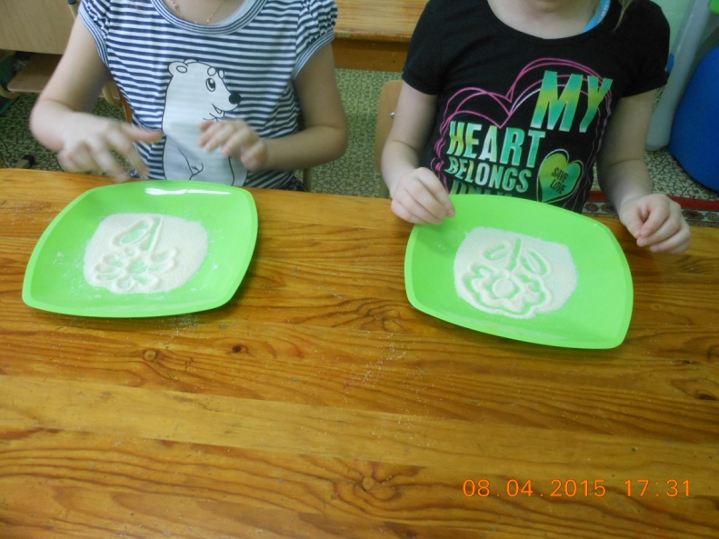
Рисование и письмо по манной крупе
Notes:
Рисование и письмо по манной крупе
Эта игра может также служить для развития зрительно-моторной координации и профилактики оптической дисграфии.
Например: Нарисуй тропинку. (отрабатывать навык движения руки слева направо), Срисуй грибочек (развивать умение копировать рисунок по образцу), Нарисуй вторую половину ( развивать зрительно – моторные координации), Среди нескольких картинок найди слово, в котором есть звук М. Напиши первую букву (развивать звуковой анализ, закреплять умение написания печатных букв).

Slide 15
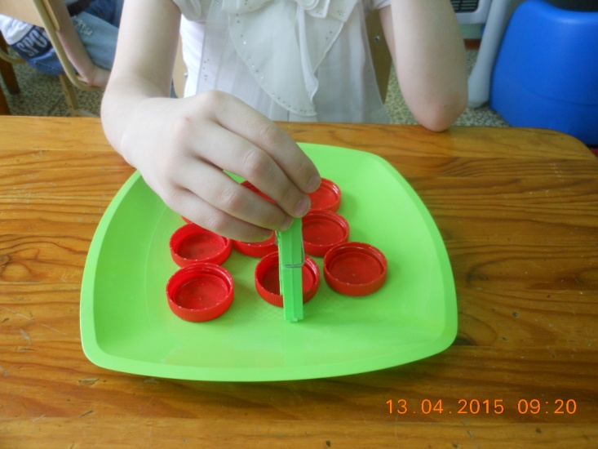
Артикуляционная гимнастика
«Артикуляционные кубики»
«Артикуляционные крышечки»
Notes:
«Артикуляционные кубики»
Описание. Ребёнок бросает кубик и выполняет то упражнение, которое выпало на верхней грани куба. Такое задание используется, когда упражнение для развития артикуляции хорошо знакомы детям. Если же выпадает несколько раз одно упражнение, то дальше можно предложить выполнить те упражнения, которые ещё не повторялись.
«Артикуляционные крышечки»
Описание. Ребенок прищепкой достает крышечку с картинкой и выполняет соответствующее упражнение. Тем самым у ребёнка развивается артикуляционный аппарат и мелкая моторика пальцев рук.

Slide 16
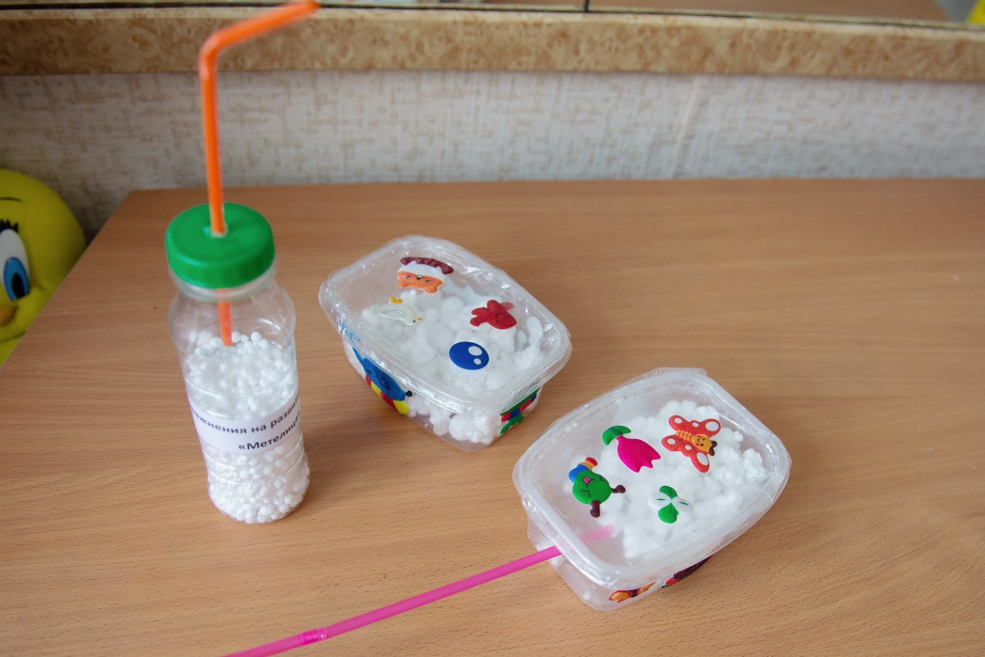
Развитие речевого дыхания
«Раздуй горошины»
«Метелица»
Notes:
Игра: «Раздуй горошинки»
Описание. На дне одноразовой сделать кармашек, вставить в него картинку, насыпать горох. Задача ребенка – раздуть горох с середины тарелки
Игра: «Метелица»
Описание. В пластиковом контейнере проделывают дырочку. Внутрь насыпают мелко нарезанную цветную бумагу, фольгу, конфетти, пенопласт. В отверстие в пробке вставляется дыхательная трубка. Ребенок дует в трубку, вставленную в контейнер индивидуальную для каждого ребенка. Диаметр шариков должен быть больше диаметра трубочки.

Slide 17
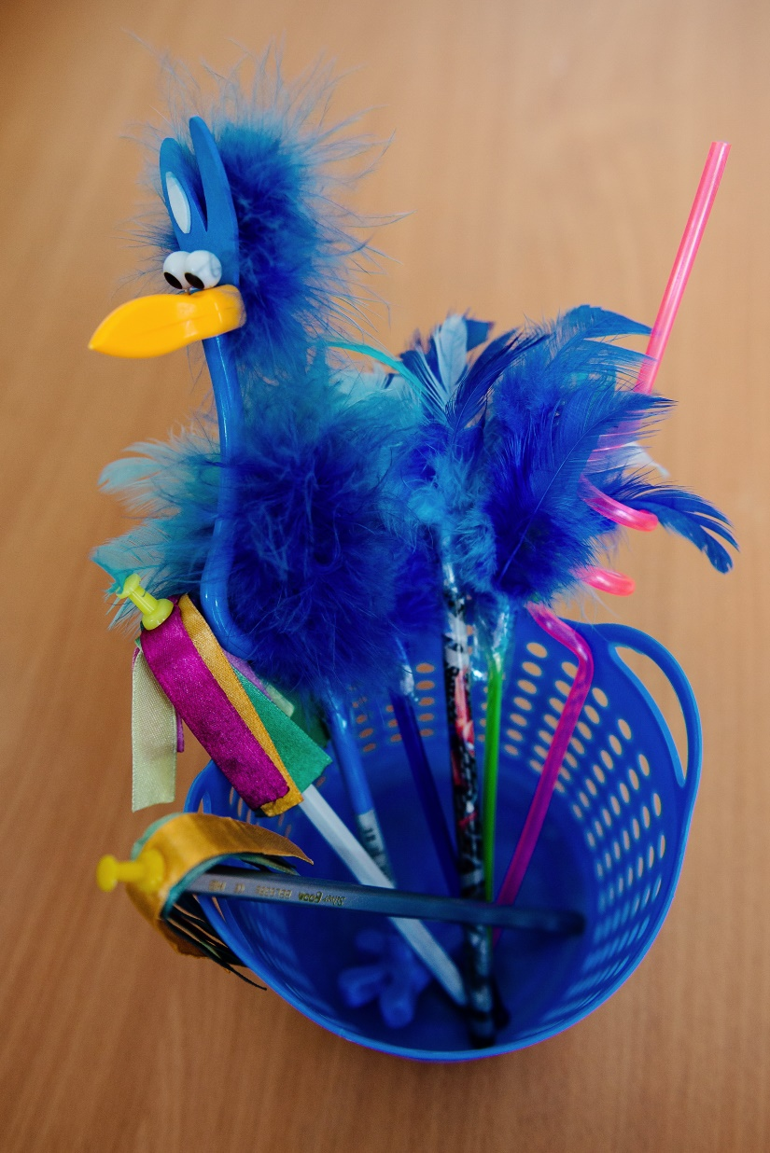
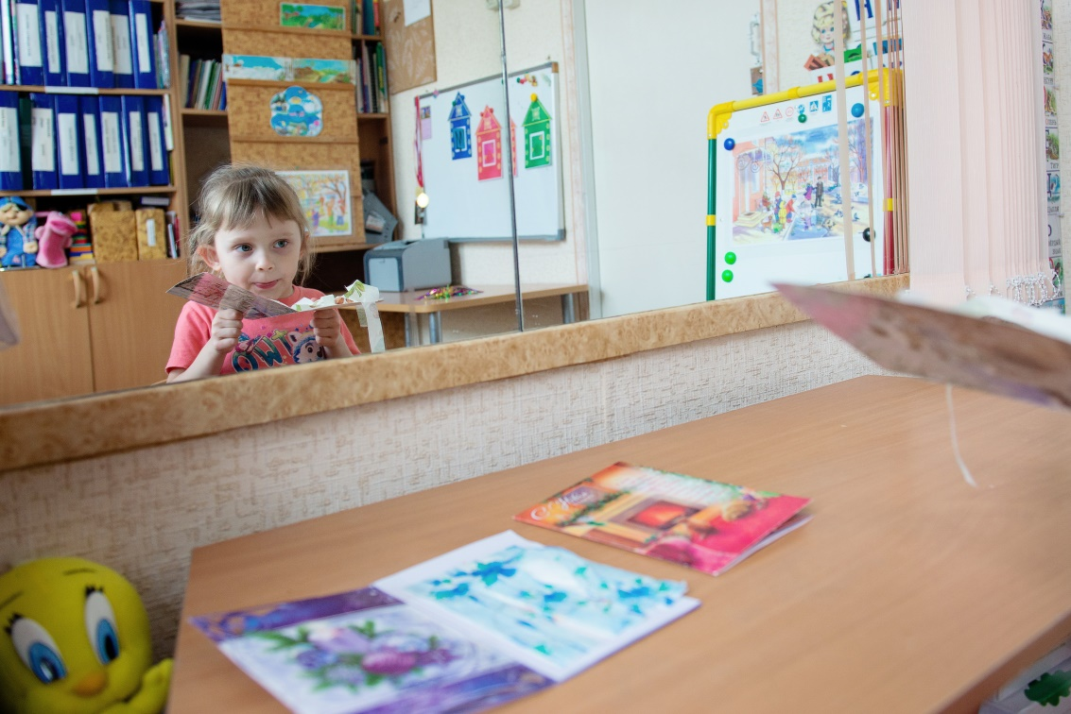
«Султанчики»
«Волшебные открытки»
Notes:
Волшебные открытки
Описание: двойные открытки, внутри обклеены белой бумагой, вверху на одной стороне приклеена салфетка, разрезанная на полоски, под салфеткой наклеены различные картинки. Служит также для развития лексико-грамматического строя речи.
«Султанчики»
Описание: Сделаны из трубочек для коктейля и цветных подарочных ленточек.

Slide 18
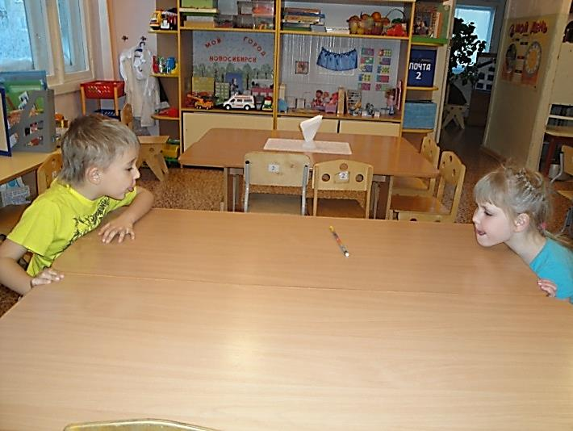
«Покатай карандаш»
Notes:
Детям предлагается вдохнуть через нос и выдохнуть через рот, прокатить по столу круглый карандаш.

Slide 19
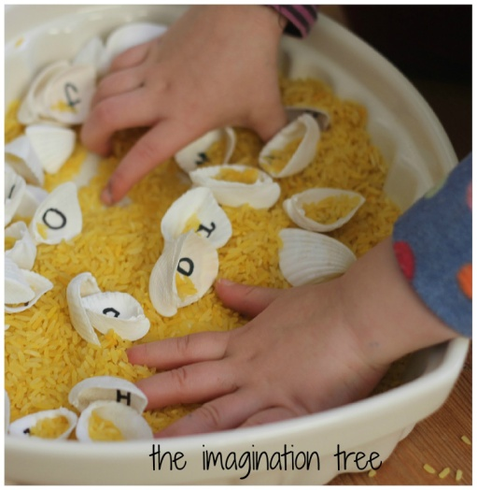
Автоматизация звуков
«Бесконечные открытки»
«Волшебная чаша»
Notes:
«Бесконечные открытки»
Описание: пособия изготовлены по типу бесконечной открытки.
«Волшебная чаша»
Описание. Логопед называет предметы с определенным звуком и показывает их. Затем кладет в чашу. После этого предлагает ребенку составить слог (обратный или прямой).

Slide 20
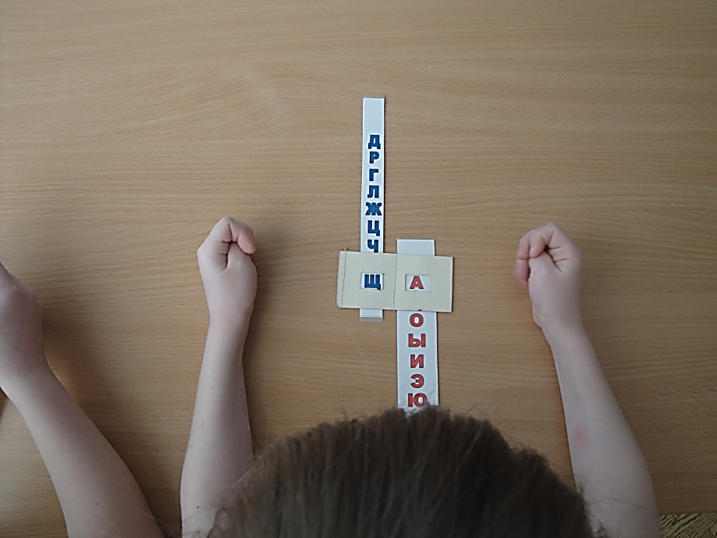
Подготовка к обучению грамоте
«Читаем слоги»
«Собери слово»
Notes:
Пособие изготовлено из досточки, на ней натянуты полоски из лески на эти полоски ребёнок выкладывает слоги, слова.

Slide 21
Искренне надеюсь, что опыт работы и предложенный материал помогут коллегам в трудной, но увлекательной работе по коррекции речевых нарушений у дошкольников. Спасибо за внимание!
Notes:
Искренне надеюсь, что опыт работы и предложенный материал помогут коллегам в трудной, но увлекательной работе по коррекции речевых нарушений у дошкольников.

